Slide 1
파이썬 프로그래밍 입문 강의 20
Ji Wan Kang

Slide 2
소프트웨어 배포 (Software Distribution)
최종 사용자(End-user)에게 소프트웨어를 전달하는 과정
[배포판 소프트웨어의 분류]
웹 앱(Web App): 웹 기술을 이용해 만들어지며, 인터넷 브라우저를 기반으로 작동하는 앱. 저사양, 높은 호환성
네이티브 앱(Native App): 기기별로 최적화된 네이티브 언어로 만든 앱. 고사양, 낮은 호환성
하이브리드 앱(Hybrid App): 웹 앱을 네이티브 앱과 같이 패키징

Slide 3
파이썬 소프트웨어 배포
파이썬은 최종 사용자에게 불친절하다
파이썬 실행파일을 그대로 배포
실행 파일로 패키징
프로그램을 구동할 수 있는 서버를 호스팅 (=웹 앱 제작)
다른 언어를 이용한 패키징

Slide 4
웹 프레임워크
(Web (Application) Framework)
동적 웹페이지를 제작할 때 사용되는 애플리케이션 프레임워크
[파이썬 웹 프레임워크의 예시]
Django
Flask
FastAPI
Sanic

Slide 5
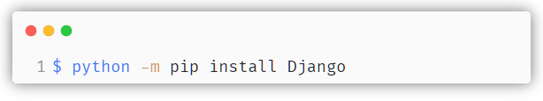

장고 (Django)
파이썬에서 사용할 수 있는 풀 스택 프레임워크
Instagram, JetBrains, 토스 등의 웹사이트가 Django를 이용해 제작됨

Slide 6
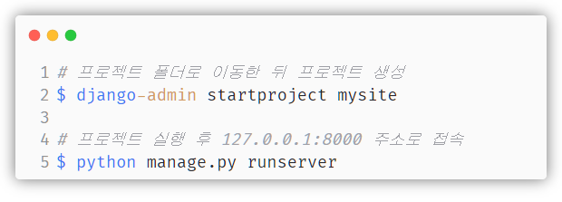
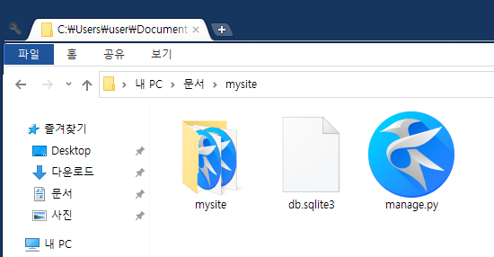
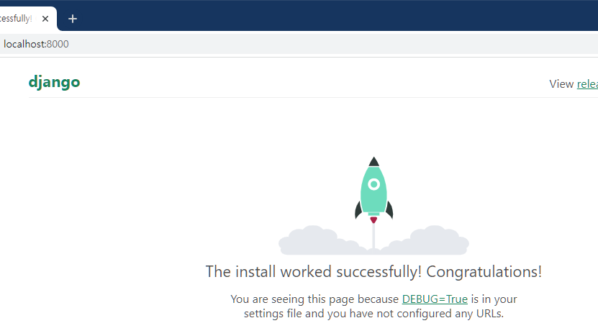
장고 프로젝트 생성

